Slide 1
Конспект непосредственно организованной деятельности детей младшего возраста по ознакомлению с окружающим миром «Дикие и домашние животные»
МБДОУ МО г. Краснодар «Центр – детский сад №121» Воспитатель: Ежова Ольга Алексеевна
Воспитатель: Рубанова Галина Михайловна

Slide 2
Тема: «Дикие и домашние животные»
Цель: Закрепление знаний детей младшего возраста о диких и домашних животных.
Задачи:
1. Познавательная .Закрепление знаний детей младшего возраста о диких и домашних животных и их детёнышах.
2. Развивающая. Способствовать развитию связной речи, артикуляционного аппарата при произношению гласных звуков по звукоподражанию.
3. Воспитывающая. Воспитывать чувство любви к окружающему миру, бережное отношение к обитателям живой природы.

Slide 3
Предварительная работа
Чтение сказок, заучивание стихов и потешек о животных.

Slide 4
Путешествие на поезде

Slide 5
Мохнатенькая, усатенькая, молоко пьёт, песенки поёт!

Slide 6
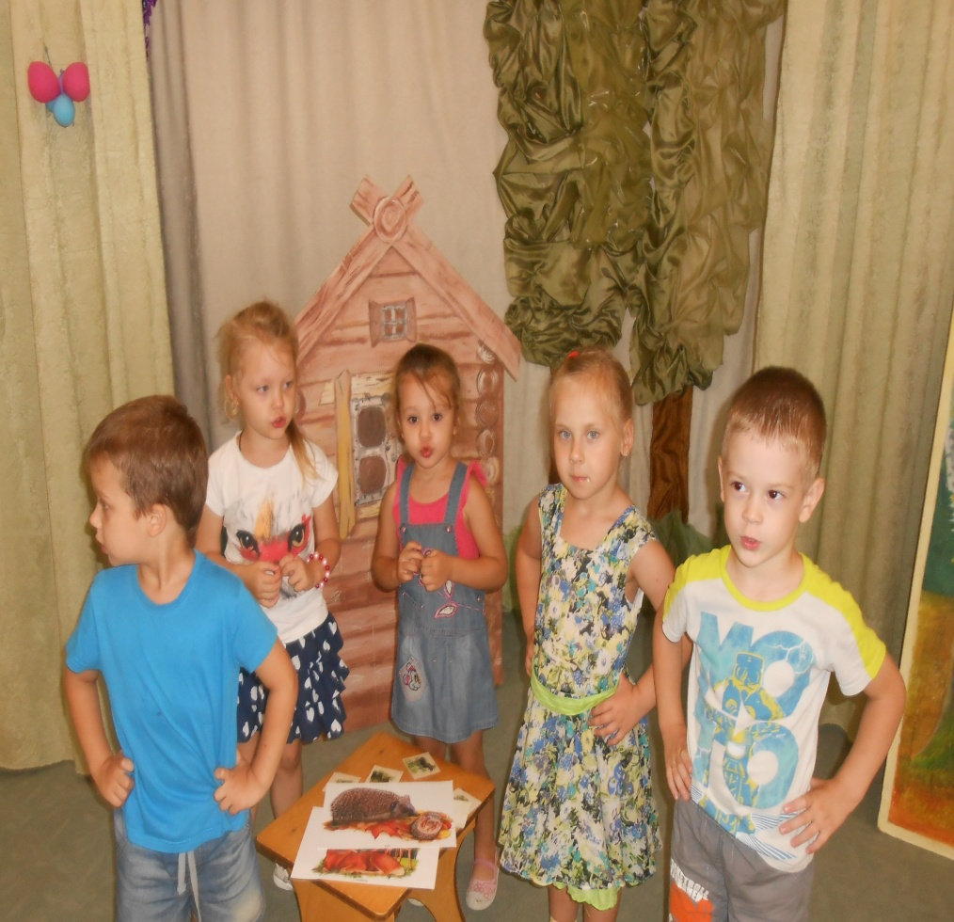
Развитие артикуляционного аппарата

Slide 7
Игра «Кто чей малыш?»

Slide 8
Подвижная игра «Кто, где живёт?»

